Slide 1
Observatorio Digital de Delincuencia en Chile: Un sistema inteligente de apoyo a la industria automotriz chilena, en el robo de vehículos y accesorios
PROGRAMA IDeA
III CONCURSO IDeA EN DOS ETAPAS
FONDEF- CONICYT

Slide 2
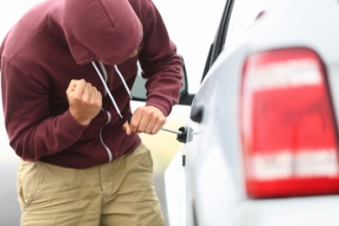


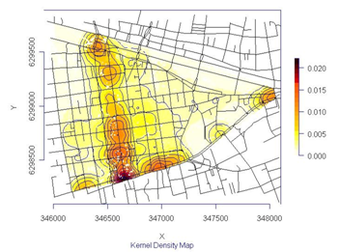

El problema
El robo de vehículos o accesorios de vehículos
es un problema que afecta a toda la sociedad en Chile y
en el mundo.
Últimamente aumentó en el país el
robo de vehículos con violencia.
Existen nuevas tecnologías cuyos usos podrán apoyar
en una mayor comprensión y prevención de este tipo de delito.
Redes sociales
Visualización

Slide 3
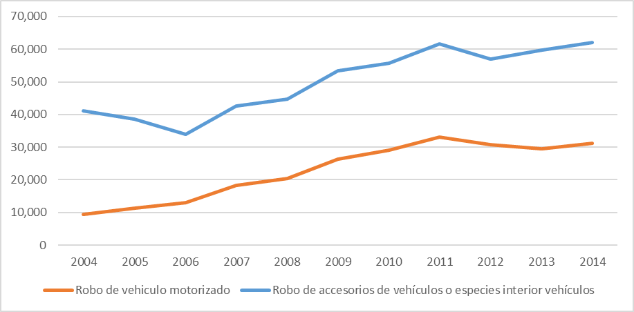
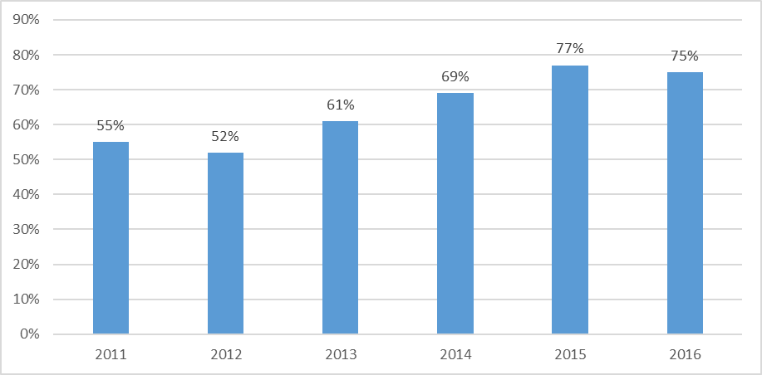
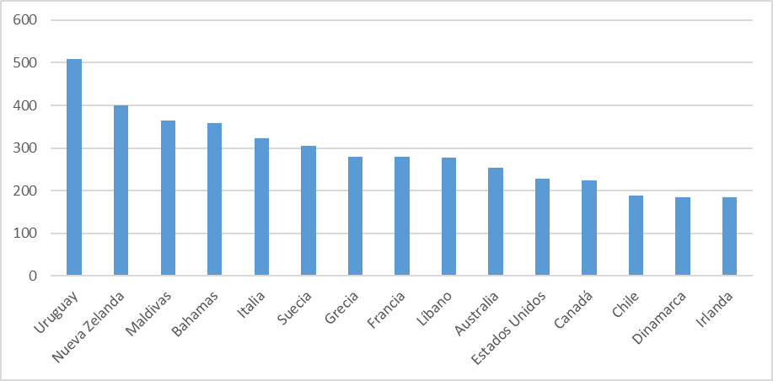
Relevancia del problema
Fuente: Informe anual Carabineros, 2004-2014. INE.
Cantidad de robos de vehículos y robos de accesorios de vehículos anuales en Chile (2004- 2014)
Tasa de robos con violencia del total de robo de autos de lujo (2011- 2016)
Costo promedio de un vehículo asegurado robado y no recuperado: CLP$5.000.000.
Pérdida monetaria total en 2015:
CLP$15.720 millones, sólo considerando los vehículos no recuperados.
Cantidad de vehículos robados por 100.000 habitantes
Potencial para
transferencia tecnológica!
Promedio mundial: 68,5 vehículos robados por 100.000 habitantes

Slide 4
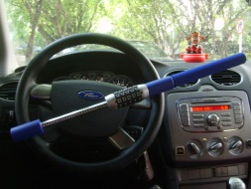


Estado del arte
Artefactos para evitar el robo de vehículos (bloqueo automático, etc.) Problema: aumenta la violencia en el robo de vehículos.
Denunciar el robo de vehículos usando nuevas tecnologías (p.ej. App) => Proceso de denunciar más eficiente, pero sin entregar una mayor comprensión del fenómeno de robo.
Varias iniciativas para predecir la delincuencia (p. ej. PREDPOL) => Capaz de predecir modi operandi estables, pero con dificultad para caracterizar patrones de delincuencia y para detectar patrones emergentes.
Análisis de Redes Sociales (Social Network Analysis, SNA) => Caracterización de eventos como “crimen” o “terremotos”, pero sin integración con otras fuentes de información.
Necesidad: Observatorio digital de robo de vehículos integrando varias fuentes de información.
Redes sociales

Slide 5
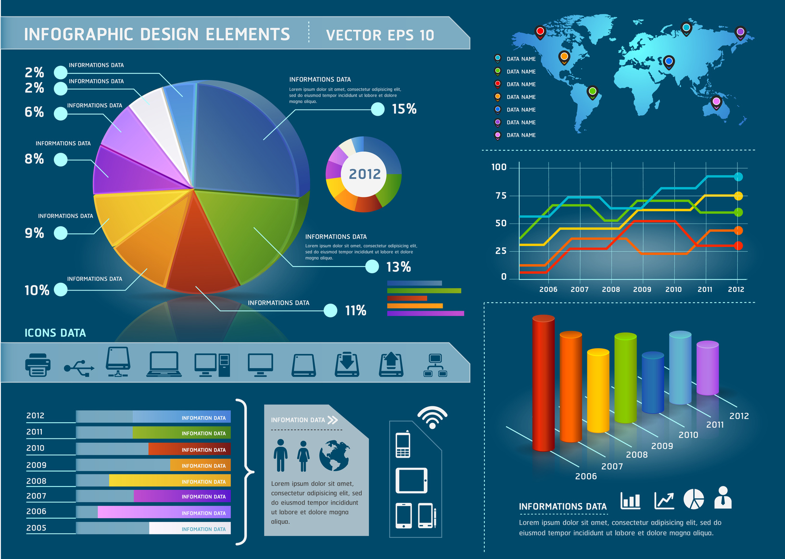





Nuestra solución: Observatorio digital de Robo de Vehículos
Siniestros
Reportes
Redes sociales
Visualización
Observatorio
Contribución original:
Visión integral tomando en cuenta varias fuentes de información
Usando métodos avanzados de minería de datos y visualización
Noticias digitales
Métricas

Slide 6
Hipótesis y Objetivos
Hipótesis:
H1: Los robos de vehículos y accesorios no son eventos aleatorios, y siguen patrones detectables a través de técnicas avanzadas de data mining.
H2: Los métodos de aprendizaje y visualización permiten revelar de forma efectiva y eficaz los patrones, mejorando la experiencia del usuario.
Objetivos:
Objetivo General:
Desarrollar un Observatorio Digital del robo de vehículos y accesorios en Chile.
Objetivos Específicos:
Caracterizar los modi operandi de los delincuentes.
Detectar de patrones en los robos.
Obtener una herramienta de visualización de patrones de robo y presentación de indicadores relevantes para el usuario.

Slide 7

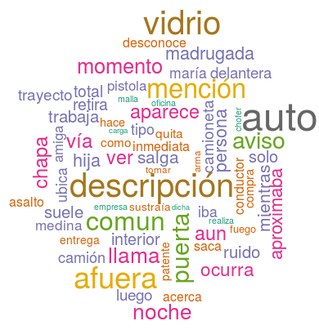



Metodología
Fuentes de
información
Preprocesamiento
Text Mining
Reconocimiento
de patrones
Observatorio
Siniestros
Redes sociales
Limpieza
Transformación de variables
Stemming
Seleccionar términos relevantes
Enriquecer variables
Clustering
Clasificación
Reglas de asociación
Visualizar patrones
Agregar modelos
Validar modelos
Implementar prototipo del observatorio
Validar prototipo
Aplicar prototipo con datos reales
Noticias digitales

Slide 8
Usuarios:
PROSE Chile: El Observatorio Digital será usado por la empresa PROSE Chile quien brinda servicio a las empresas aseguradoras a nivel nacional.
Beneficiarios:
Aseguradoras: El uso del Observatorio resultará en una disminución del número de robos de vehículos que – en el caso de los vehículos asegurados – será un beneficio para las empresas aseguradoras.
Asegurados: Dada la reducción del número de robo de vehículos, los asegurados podrán gozar de una reducción de la prima de sus seguros.
Carabineros de Chile: La información que provee el Observatorio Digital servirá a Carabineros de Chile para aplicar una prevención más eficaz y eficiente.
Sociedad: Una reducción del número de robos de vehículos beneficiará también a toda la sociedad por la consecuente reducción de crímenes que se cometen con vehículos robados y de crímenes con violencia, lo cual se traduce en una disminución en la percepción de la inseguridad.

Slide 9
Entidad interesada: PROSE Chile
PROSE Chile fue creada por las once compañías de seguros automotrices y “… dará apoyo proactivo de manera transversal a todas las compañías de Seguros Generales que contraten sus servicios, en todas aquellas áreas que necesiten de gestión para contribuir en la solución de sus problemas, partiendo con el Robo de Vehículos, para luego apoyar en otras áreas de interés para las Compañías.” (www.prosechile.cl)
PROSE Chile está cooperando en este proyecto con su experiencia en relación al fenómeno del robo de vehículos y el apoyo de uno de sus profesionales.
Se comprometió a entregar la base de datos de siniestros para los efectos de este proyecto.

Slide 10

Entidad interesada:
Carabineros de Chile
Carabineros de Chile fue creada el 27 de abril de 1927. Es la institución encargada de salvaguardar la soberanía y el orden público, cumplir y hacer cumplir las leyes a través de su mandato constitucional; (www.carabineros.cl).
No tendrá aporte directo en este proyecto.

Slide 11
El modelo de negocio

Slide 12





El equipo del proyecto
Director: Richard Weber
Miembro CEAMOS (Centro de Análisis y Modelamiento en Seguridad) e Instituto Sistemas Complejos de Ingeniería (www.isci.cl)
Experiencia en proyectos de investigación (3 Fondecyt y un Anillo) y en proyectos de investigación aplicada (dirección de un proyecto Innova y participación en 3 proyectos Fondef).
Director alterno: Ángel Jiménez
Miembro del Instituto Sistemas Complejos de Ingeniería
Experiencia en minería de datos y computación ubicua
Investigadora experta: Bárbara Poblete
Miembro del Núcleo Milenio “Center for Semantic Web”
Experiencia en minería de datos y análisis de redes sociales (ej. Tweets)
Investigador experto: Denis Parra
Director del Laboratorio “Social Computing and Visualization”
Experiencia en minería de datos y visualización
Coordinador de proyecto: Julio Casanova
Ingeniero Civil Industrial con experiencia en áreas de data mining en la industria (Falabella, Sura, Consorcio)
Profesor Part-time en Inteligencia de Negocios, Universidad Mayor
Profesional de PROSE Chile: Rodrigo Joannon
Jefe Departamento de Estudios en PROSE Chile
Ingeniero Civil Industrial con experiencia en seguridad en la industria del seguro vehículos motorizados

Slide 13
Resumen
Problema muy relevante: Robo de vehículos.
Soluciones existentes no consideran las nuevas tecnologías en forma adecuada.
Equipo con excelente formación y capacidad para este proyecto.
Entidades interesadas en el proyecto muy pertinente al problema (PROSE Chile y Carabineros de Chile).
Enorme impacto económico y social.
Inmenso potencial para transferencia tecnológica.

